Slide 1
家長日簡報
~家庭幸福好溝通
主講人：○○○

Slide 2


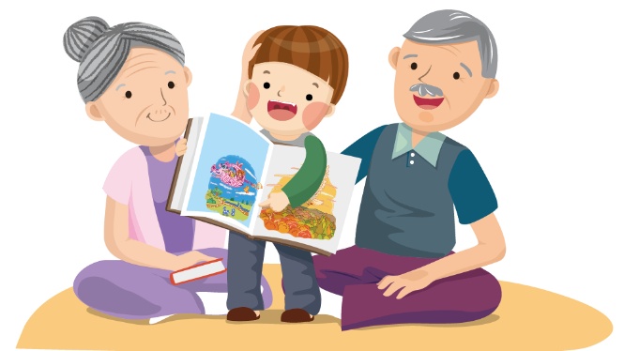
一、新北市家庭教育中心簡介
二、兒童發展特徵
三、迎接十二年國教
四、幸福家庭123

Slide 3

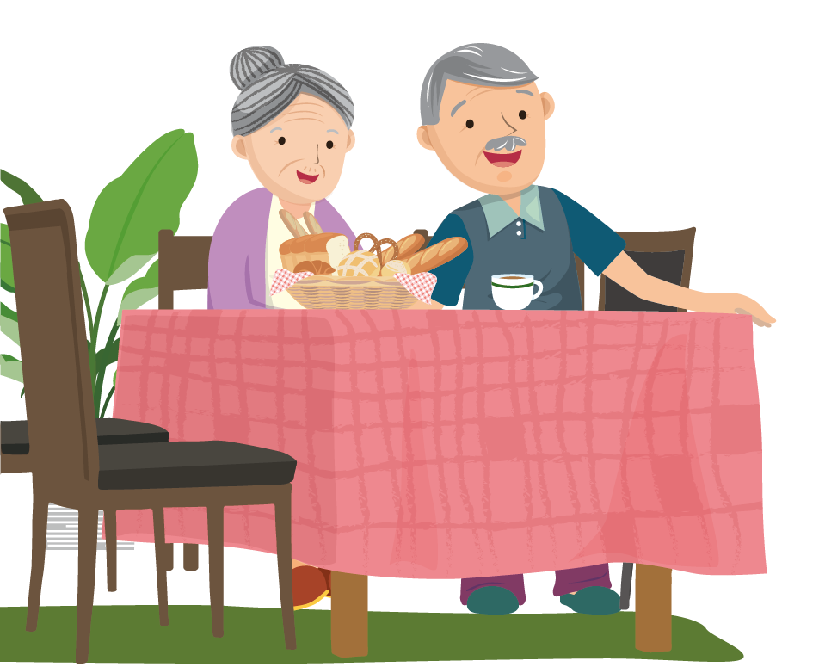
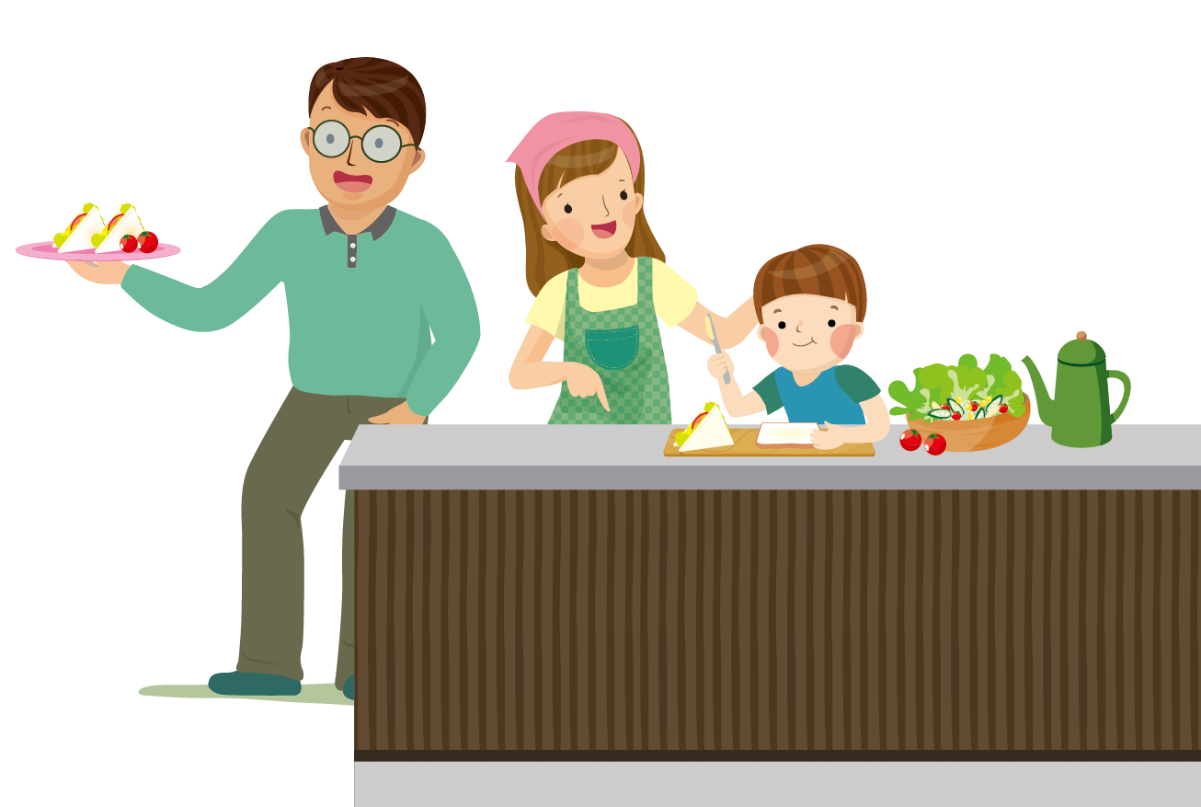

一、新北市家庭教育中心簡介

Slide 4

家庭五大功能
教育
生育
養育
照顧
保護
家庭
經濟
情感
支持
學習如何經營幸福家庭
提升家庭功能 ‧ 增進家人關係
4

Slide 5
家庭教育中心資源
學校&社區
婚姻教育
親職教育
代間教育
子職教育
幸福家庭123-
6大面向家庭議題
教育活動
講座活動
家庭好時光-
名人婚姻教育、
幸福轉運站
出版品
志工培訓
家庭教育教材及刊物
研發、培訓、推廣
志工培訓
志工服務

Slide 6
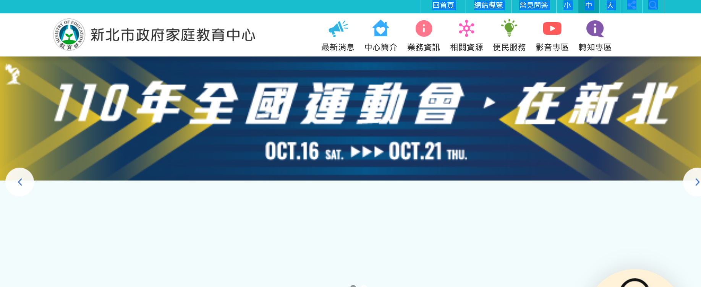
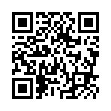
https://ntpc.familyedu.moe.gov.tw/

Slide 7
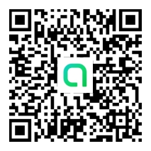
Line社群-新北家庭教育平台
1.本平台整合新北市政府各機關之家庭教育的相關訊息，讓您方便接收，減少自行檢索的不便。
2.社群內可以用化名，潛水享受旁觀的樂趣。
3.本社群僅供家庭教育新知交流使用，請勿張貼與主題無關之照片、文章或請早問安，如有涉及政治、宗教或人身攻擊將適時刪除相關訊息。
4.如果有任何疑問，歡迎撥打市府相關電話或1999詢問唷！
5.本平台由新北市家庭教育中心維護。

Slide 8
二、兒童發展特徵

Slide 9
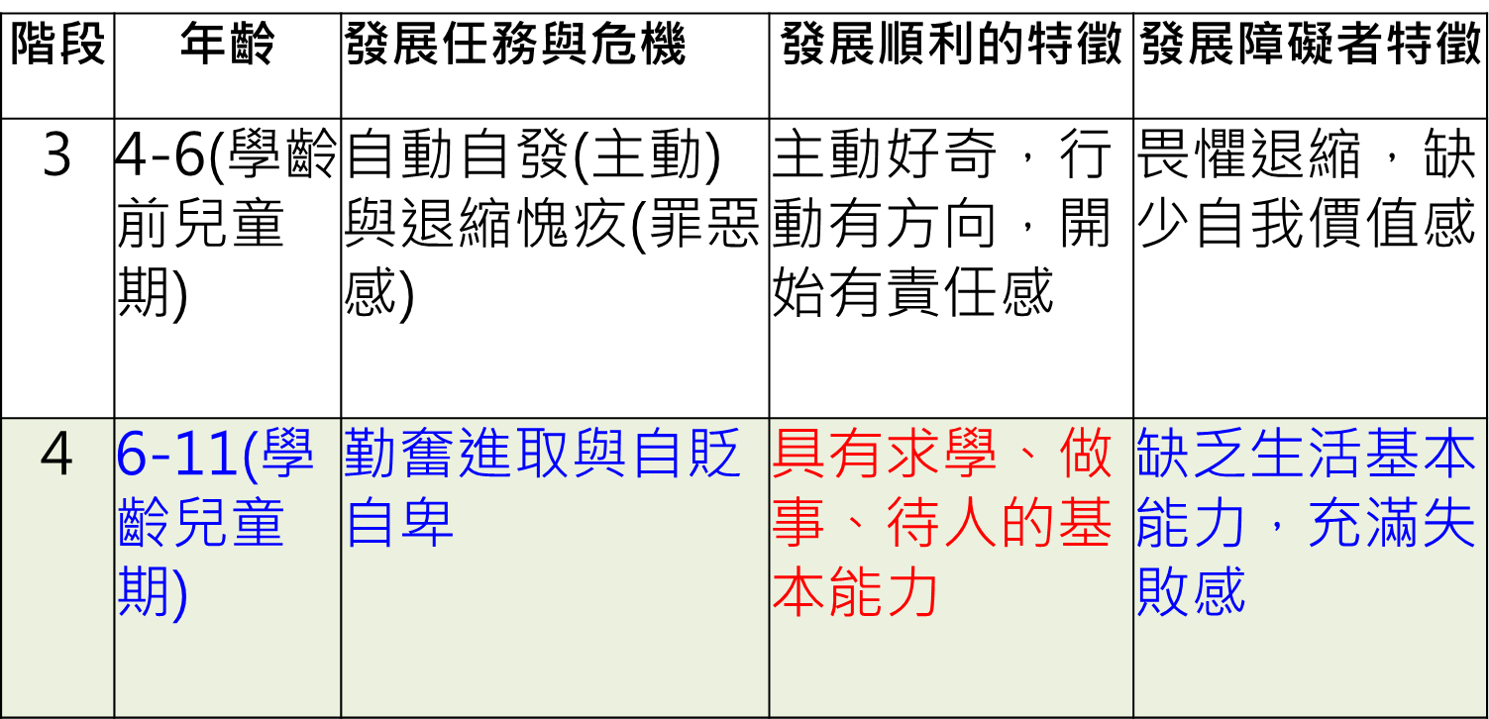
艾瑞克森(Eric H. Erickson)的心理社會發展論八個階段

Slide 10
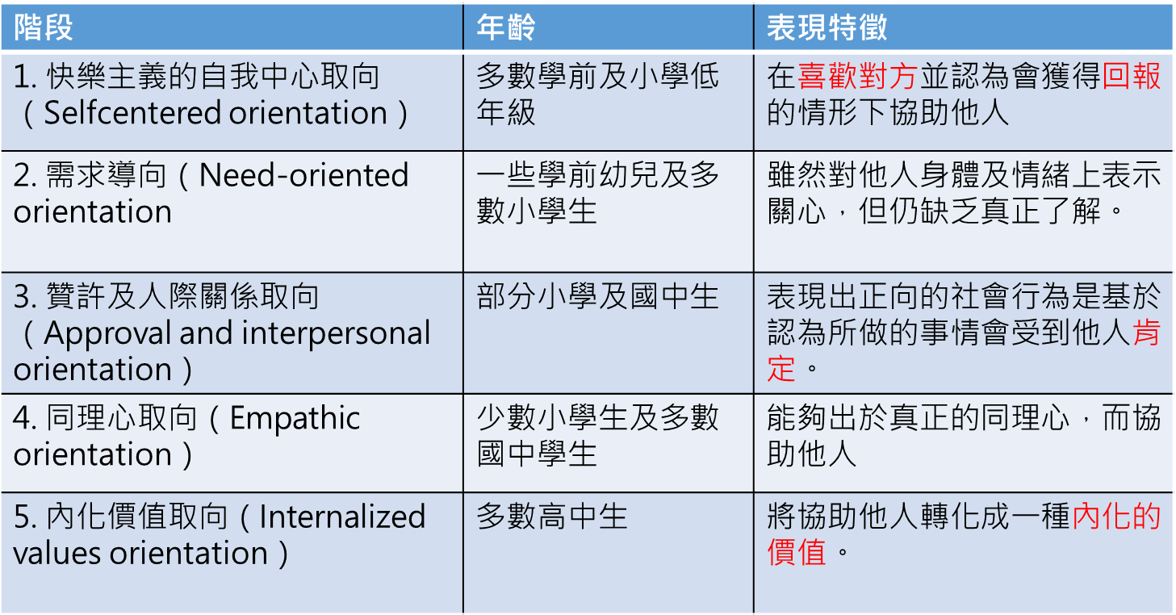
艾森柏格Eisenberg 利社會道德推理
資料來源：Ormrod (2003)

Slide 11
三、迎接十二年國教

Slide 12
實施新課綱的重要改變
1.適用於108學年度起入學的學生。
2.新課綱的教學以「素養」為導向，而核心素養就是指一個
人為了適應現在生活和未來挑戰，所應具備的知識、能力
和態度，強調學習應與生活相結合。
3.低年級「綜合活動」融入「生活課程」。
4.語文領域新增「新住民語文」選項。(越南、印尼、柬埔寨、
泰國、菲律賓、馬來西亞與緬甸語)

Slide 13
迎向新課綱的教養策略
1.扎根閱讀以培養自學能力
閱讀能力是未來持續自學的關鍵能力。進入小學後，父母要陪伴孩子培
養閱讀長文的耐性和能力。
2.培養學習的自我管理能力
小學階段孩子的主要發展重點，是跟學習相關的自我管理能力，比如
準時完成家庭作業、帶齊學用品、時間管理、衝動控制等。
3.多探索課本以外的興趣
父母可陪伴孩子參與才藝課或社團活動，從中找到孩子的亮點，並在生
活中培養品格力。
4.維持學習動機比考100分重要
學習上要容許犯錯，不需追求完美的100分。小學階段維持學習動機，
成績保持中間以上就可。
(改寫自 9個策略 幫孩子面對12年國教/陳雅慧)

Slide 14
十二年國教諮詢管道
各校教務主任
教育部設立免付費諮詢專線 0800-012-580
臺北市12年國教諮詢專線 02-2766-8812
新北市1999市民服務熱線 分機 2663、2664、2659
基隆市政府教育處國教專線 02-2430-1505分機110
教育部十二年國民基本教育資訊網
http://12basic.edu.tw
新北市十二年國民基本教育網站 http://se.ntpc.edu.tw/12basic

Slide 15
四、幸福家庭123

Slide 16
心家庭運動
幸 福 家 庭 1 2 3
每1天陪伴家人 20 分鐘
一起做 3 件事(閱讀、分享及遊戲或運動)

Slide 17
結語
愛，無所不在
家，無可取代
~家長的用心是
孩子的成長養分

